Slide 1




ИНФРАСТРУКТУРА
01
RIFT
Инфраструктура для нового поколения участия в рынках.
Торгуйте. Участвуйте. Растите.
Самостоятельное хранение · Интеллектуальность · Глобальный охват
На базе Hyperliquid
RIFT — Инфраструктура для нового поколения участия в рынках.

Slide 2

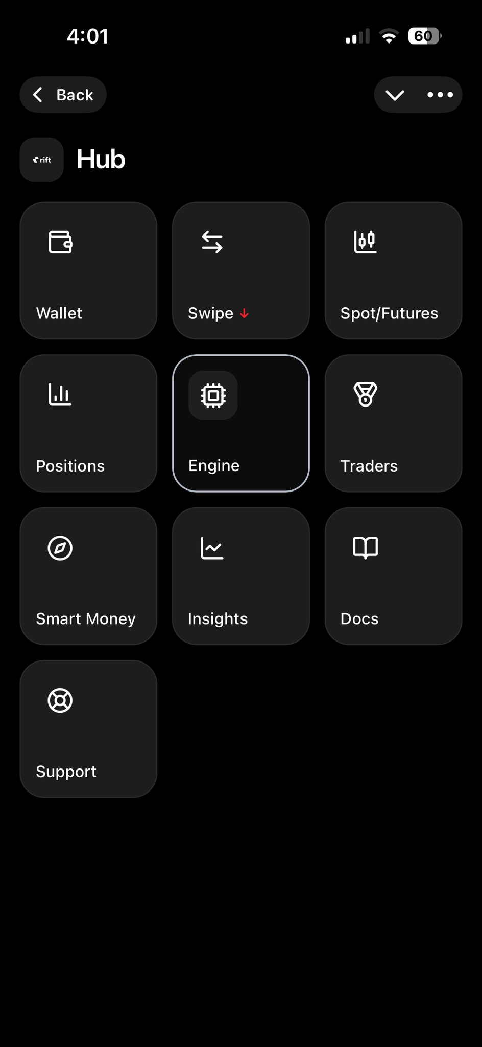
ЗНАКОМЬТЕСЬ С RIFT
02
Единая инфраструктура.
Множество способов участия.
RIFT объединяет различные формы участия в рынках в рамках единой инфраструктуры.
От обучения и ручной торговли до автоматизированного исполнения, участия на основе портфелей, вознаграждений и будущего доступа к капиталу.
Одна платформа.
Множество сред для участия.
RIFT — Инфраструктура для нового поколения участия в рынках.

Slide 3

ЗНАКОМЬТЕСЬ С НАШИМ ВИЗИОНЕРОМ — CEO
03
SHAVEZ AHMED SIDDIQUI
Основатель · Визионер финтеха · Инноватор в сфере блокчейна
В основе RIFT лежит идея финансовой инфраструктуры, которая делает участие в современных рынках более доступным, структурированным и технологичным.
ВИДЕНИЕ
Создать долгосрочную масштабируемую экосистему, в которой технологии расширяют возможности участия и формируют инфраструктуру для совместного роста сообщества.
МИССИЯ
Создавать инфраструктуру.
Расширять доступ.
Создавать более эффективные способы участия.
RIFT — Инфраструктура для нового поколения участия в рынках.

Slide 4
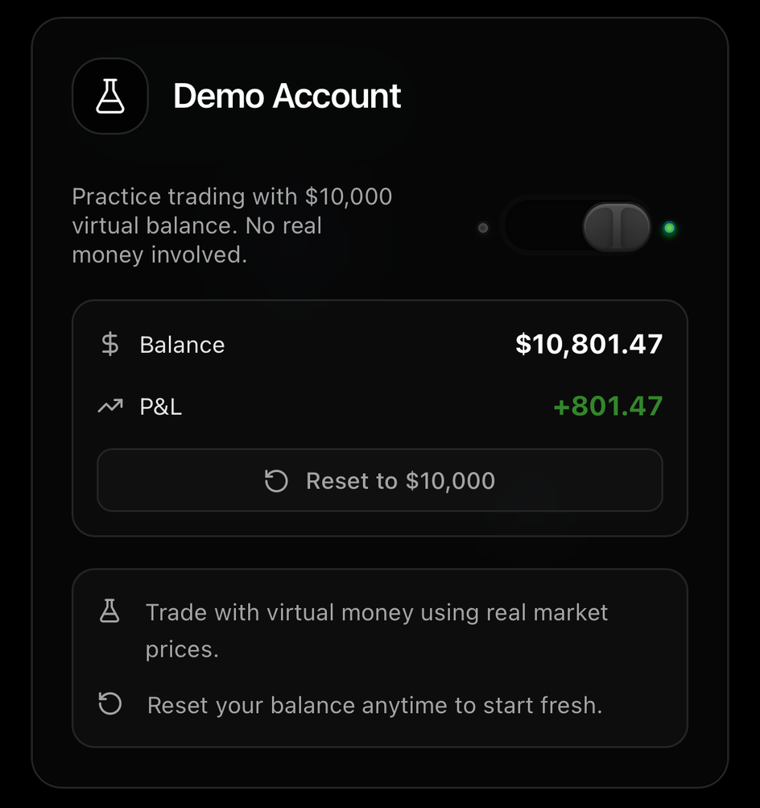
БЕСПЛАТНЫЙ ДЕМО-СЧЁТ
04
Начните с практики. Торгуйте осознанно.
Каждый новый пользователь RIFT может начать с виртуального демо-счёта на $10,000.
Реальный капитал не требуется.
ЧТО ВЫ МОЖЕТЕ ДЕЛАТЬ
• Изучать интерфейс RIFT
• Практиковаться в участии в рынках
• Тестировать торговые идеи
• Оценивать исполнение
• Учиться до выхода на реальный рынок
• При необходимости сбрасывать виртуальный баланс
$10,000
Сначала практика. Участие с уверенностью.
Виртуальный торговый капитал
RIFT — Инфраструктура для нового поколения участия в рынках.

Slide 5

RIFT SWIPE
05
Более простые решения. Более быстрое исполнение.
RIFT Swipe превращает выбор сделок в простое и интуитивное взаимодействие.
КАК ЭТО РАБОТАЕТ
ВЛЕВО
ВПРАВО
ПРОПУСТИТЬ
ИСПОЛНИТЬ
Одна возможность за раз.
Вместо навигации по сложному торговому терминалу для каждого решения Swipe создаёт сфокусированную среду, рассчитанную на быстрое взаимодействие с рынком.
RIFT — Инфраструктура для нового поколения участия в рынках.

Slide 6
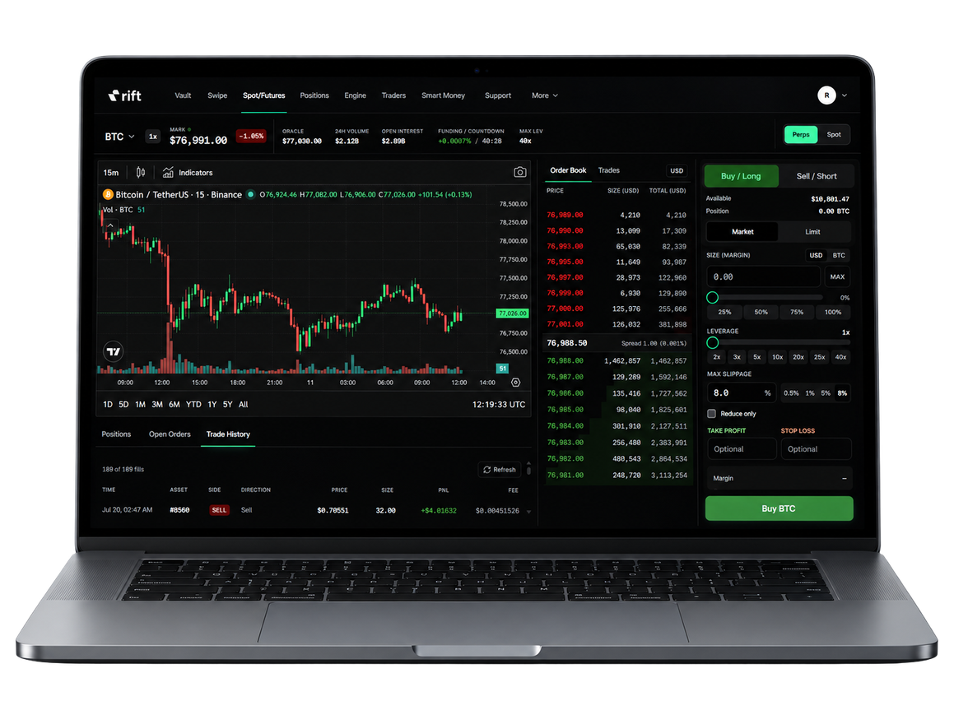
SPOT/FUTURES
06
Торгуйте точно через терминал ручной торговли.
Выбирайте Spot или Perps, переключайтесь между рыночными и лимитными ордерами и управляйте кредитным плечом, проскальзыванием, Take Profit и Stop Loss — всё в одном интерфейсе.
ТОЧНО. ГИБКО. ИСПОЛНЯЙТЕ.
RIFT — Инфраструктура для нового поколения участия в рынках.

Slide 7

RIFT SMART MONEY
07
Думайте о портфеле.
А не только о сделках.
RIFT Smart Money предлагает более широкий подход к участию в рынках.
Вместо фокуса только на отдельных входах и выходах Smart Money построен вокруг торговых книг.
ТОРГОВЫЕ КНИГИ
КОШЕЛЬКИ ДЛЯ ЗЕРКАЛИРОВАНИЯ
Структурированная среда, в которой участие капиталом рассматривается на уровне портфеля.
Специализированная инфраструктура для каждой торговой книги с сохранением разделения между средами участия.
RIFT — Инфраструктура для нового поколения участия в рынках.

Slide 8
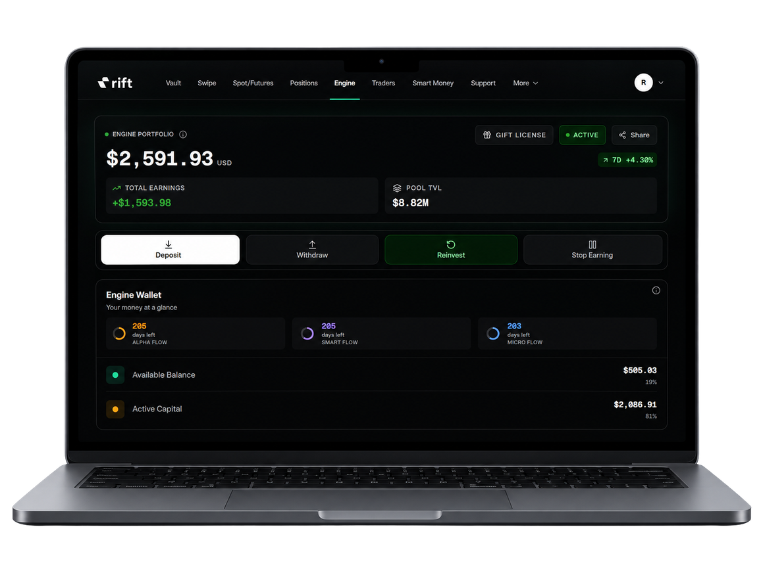
RIFT AUTOMATED TRADING ENGINE
08
Структурированное участие.
Автоматизированное исполнение.
RIFT Auto Engine создан для участников, которые хотят участвовать в рынках через заранее заданные автоматизированные циклы, а не постоянно исполнять сделки вручную.
Engine объединяет структурированные среды исполнения с инфраструктурой автоматизированного участия.
ОСНОВНЫЕ ПРИНЦИПЫ
Автоматизированное исполнение
Структурированные циклы
Непрерывное участие
Эффективное использование капитала
Меньше ручного вмешательства.
Более структурированное участие.
RIFT — Инфраструктура для нового поколения участия в рынках.

Slide 9

ЦИКЛЫ AUTO ENGINE
09
ТРИ ЦИКЛА. ОДИН АВТОМАТИЗИРОВАННЫЙ ДВИЖОК.
Для участников, начинающих с меньшего распределения капитала.
01 — MICRO FLOW
02 — SMART FLOW
03 — ALPHA FLOW
Вход: $100
Вход: $500
Вход: $1,000
Для участников, которым требуется более крупное структурированное распределение.
Для участников, которым нужна среда Engine с максимальным распределением.
Предназначено для участников, стремящихся к получению максимального объема выделяемых ресурсов в рамках Engine.
СТРУКТУРА ENGINE
Экосистема на 365 дней
24-часовые циклы участия
Блокировка капитала от $11 — без установленного верхнего лимита
*Целевые показатели могут меняться и не гарантируются. Участие связано с рыночным риском.
RIFT — Инфраструктура для нового поколения участия в рынках.

Slide 10

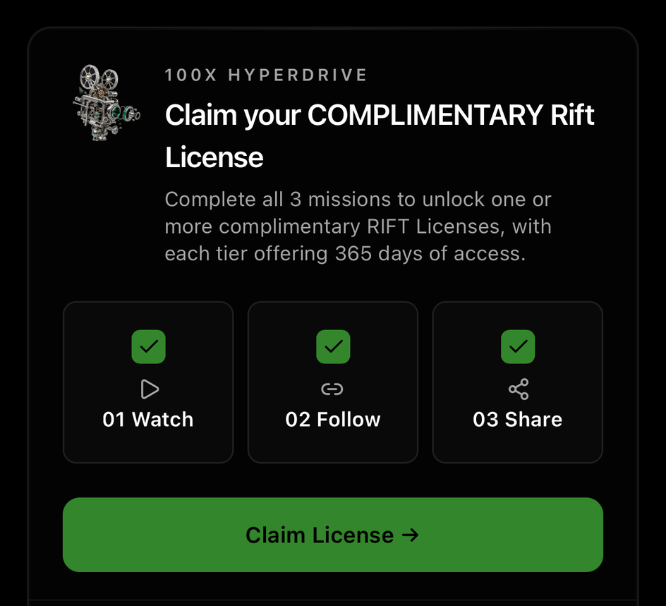
КАМПАНИЯ 100X HYPERDRIVE
10
RIFT 100X HYPERDRIVE
Ограниченная по времени возможность
Ваш путь к Auto Engine.
100X HYPERDRIVE — это ограниченная по времени возможность начать знакомство с экосистемой RIFT до активации Auto Engine.
RIFT — Инфраструктура для нового поколения участия в рынках.

Slide 11
ПОЛУЧИТЕ БЕСПЛАТНУЮ ЛИЦЕНЗИЮ
11
ВЫПОЛНИТЕ ТРИ МИССИИ
ВОЗМОЖНОСТЬ ОБНОВЛЕНИЯ
01 — СМОТРИТЕ И УЧИТЕСЬ 🎬
Просмотрите необходимый контент RIFT и узнайте, как работает экосистема.
Во время кампании 100X HYPERDRIVE пользователи с активным Micro Flow или Smart Flow могут перейти на Alpha Flow.
Кампания ограничена по времени. Действуют требования к участию и применимые условия.
02 — ПОДПИСЫВАЙТЕСЬ И БУДЬТЕ НА СВЯЗИ 🔗
Подпишитесь на официальные каналы RIFT и следите за обновлениями продукта, объявлениями и сообществом.
03 — СТАНЬТЕ ВИРУСНЫМ 🚀
Получите персональную приветственную карточку RIFT и поделитесь ею со своей сетью.
БЕСПЛАТНАЯ ЛИЦЕНЗИЯ РАЗБЛОКИРОВАНА
Получите бесплатную лицензию(-и) RIFT Auto Engine.
Выберите:
Micro Flow · Smart Flow · Alpha Flow или все три.
RIFT — Инфраструктура для нового поколения участия в рынках.

Slide 12
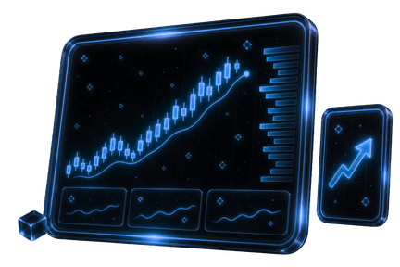
ПРОП-ТРЕЙДИНГ — СКОРО
12
От подтверждённых результатов к доступу к капиталу.
Prop Trading создаётся как структурированная инфраструктура для оценки трейдеров, управления рисками и распределения торгового капитала на основе измеримых результатов.
ОЦЕНКА
СООТВЕТСТВИЕ ТРЕБОВАНИЯМ
РАСПРЕДЕЛЕНИЕ
  Структурированные испытания
  Результаты торговли
  Дисциплина управления рисками
  Контроль просадки
  Ограничения по позициям
  Показатели стабильности
  Доступ к капиталу
  Определённые параметры риска
  Торговая инфраструктура
МАСШТАБИРОВАНИЕ
  Прогресс на основе результатов
  Возможности работы с большим капиталом
  Продвинутые торговые среды
СКОРО!
RIFT — Инфраструктура для нового поколения участия в рынках.

Slide 13

РЕФЕРАЛЬНАЯ СИСТЕМА RIFT
13
Зарабатывайте на активности, которую вы привлекаете в сеть.
Поделитесь своей уникальной реферальной ссылкой RIFT.
Каждый, кто зарегистрируется по ней, станет частью вашей сети и создаст основу для постоянных реферальных вознаграждений за допустимую активность.
КОМИССИИ ЗА РУЧНУЮ ТОРГОВЛЮ
КОМИССИИ ЗА УСПЕШНУЮ АВТОМАТИЧЕСКУЮ ТОРГОВЛЮ
ВАША РЕФЕРАЛЬНАЯ ПАНЕЛЬ
L1 — 25%
L2 — 6.25%
L3 — 1.56%
L4 — 0.39%
L5 — 0.09%
L1 — 50%
L2 — 25%
L3 — 12.5%
L4 — 6.25%
L5 — 3.12%
Отслеживайте:
• Рост сети
• Распределение доходов
• Ежедневный доход
• Динамику приглашений
• Реферальную активность
ДО 5 УРОВНЕЙ В ГЛУБИНУ
Получайте постоянный реферальный доход от допустимой торговой активности участников нижестоящих уровней.
RIFT — Инфраструктура для нового поколения участия в рынках.

Slide 14

НАГРАДЫ RIFT X9
14
9 пулов вознаграждений. Понятные требования. Прозрачное распределение.
Слой вознаграждений, созданный для признания как личной доходности RIFT Engine, так и сбалансированных результатов команды.
КАК ЭТО РАБОТАЕТ:
- Квалификация по личной доходности Engine + доходности более слабой команды
- Самая сильная прямая команда исключается из расчёта команды
- Пользователь попадает только в свой высший подходящий пул
- Квалификация проверяется 1-го, 11-го и 21-го числа
- Квалифицированные пользователи поровну делят баланс своего пула
СОЗДАВАЙТЕ. КВАЛИФИЦИРУЙТЕСЬ. ПОЛУЧАЙТЕ ВОЗНАГРАЖДЕНИЕ.
RIFT — Инфраструктура для нового поколения участия в рынках.

Slide 15
ПРОЗРАЧНАЯ СТРУКТУРА КОМИССИЙ
15
Понятные комиссии. Никакой скрытой сложности.
КОМИССИЯ
СУММА
НАЗНАЧЕНИЕ
Активация аккаунта
$10
Единовременная активация аккаунта и доступ к Vault
Комиссия за мост
0.5%
Пополнения и выводы, а также применимые сетевые комиссии за газ
Торговая комиссия
0.1%
Исполнение сделок в поддерживаемых торговых средах
Комиссия за успех Auto Engine
20% от доходности
Применяется только к доходности, полученной через Auto Engine
Распределение в пул наград X9
9% от доходности
Распределяется между девятью пулами наград X9
Вы всегда должны понимать, за что платите.
Понятная активация. Понятные расчёты. Понятная торговля. Понятные комиссии, связанные с результатами.
Прозрачность заложена в основу.
ПРИНЦИП
RIFT — Инфраструктура для нового поколения участия в рынках.

Slide 16

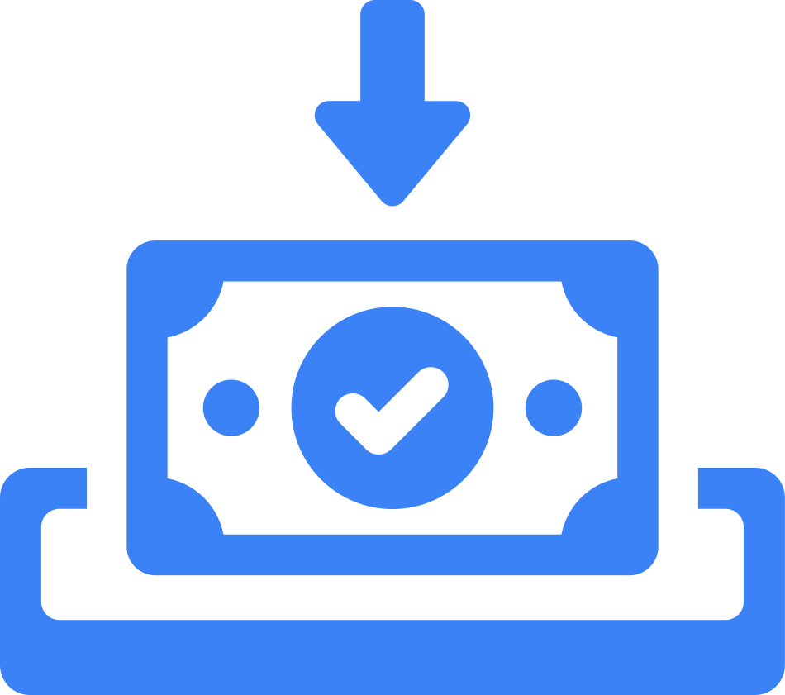

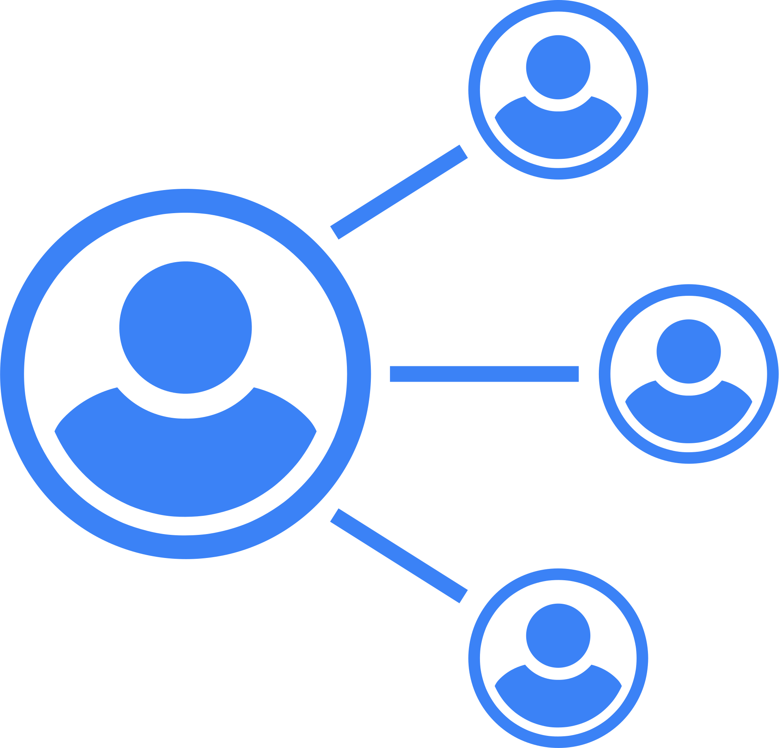
ПУТЬ РОСТА RIFT
16
ВАШ ПУТЬ РОСТА В RIFT
01 — НАЧНИТЕ С БЕСПЛАТНОГО ДЕМО
02 — ПОЛУЧИТЕ БЕСПЛАТНУЮ ЛИЦЕНЗИЮ
Откройте демо-счёт RIFT с $10,000 виртуальных средств.
Практикуйтесь до выхода на реальный рынок.
Выполните миссии 100X HYPERDRIVE и получите бесплатную лицензию(-и) Auto Engine.
Выберите: Micro · Smart · Alpha или все три цикла
03 — ВНЕСИТЕ КАПИТАЛ
04 — ПОДЕЛИТЕСЬ РЕФЕРАЛЬНОЙ ССЫЛКОЙ
Пополните выбранную среду Engine. Участвуйте через структурированные 24-часовые циклы и выводите средства в соответствии с применимыми условиями цикла и платформы.
Приглашайте других, используя свою уникальную реферальную ссылку RIFT.
Получайте допустимые вознаграждения от активности сети.
05 — РАЗВИВАЙТЕ СВОЮ СЕТЬ
Развивайте сеть. Получайте доход от уровней.
Участвуйте в системе наград X9.
Учитесь. Участвуйте. Растите.
RIFT — Инфраструктура для нового поколения участия в рынках.

Slide 17

СПАСИБО
17
RIFT
Добро пожаловать в будущее трейдинга!
Спасибо
Учитесь. Торгуйте. Растите.
RIFT
Инфраструктура для нового поколения участия в рынках.

